Slide 1
Lester ostorga
Git

Slide 2
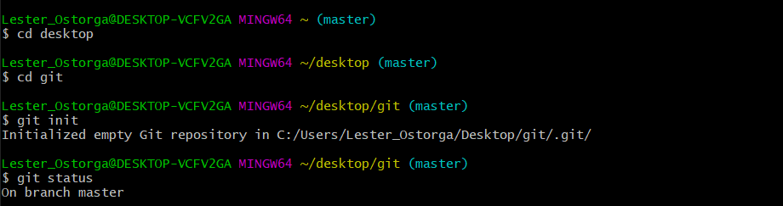
5 Comandos
Con cd accedemos a carpetas

Slide 3
Git init iniciamos el repositorio

Slide 4
Co git status listamos los archivos

Slide 5
f

Slide 6
Version 6

Slide 7
Prueba ciento mil

